Slide 1

ỦY BAN NHÂN DÂN QUẬN QUẬN 12
TRƯỜNG MẦM NON HỌA MI 1
Bài thuyết trình:
KỂ CHUYỆN
“ THỎ CON NÓI DỐI ”
Giáo viên: Phạm Thị Thủy Tiên
Lớp: 3 - 4 tuổi

Slide 2

Mục đích yêu cầu
Trẻ nghe, hiểu nội dung câu chuyện và trả lời được tên câu chuyện, nhân vật trong câu chuyện “ Thỏ con nói dối ”.
.

Slide 3



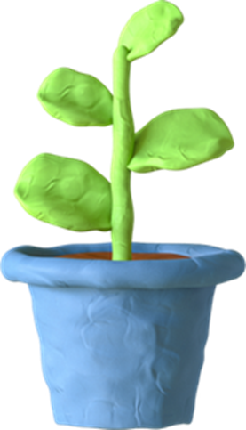
Chuẩn bị
- Mô hình: sách lật 3D nội dung câu chuyện “Thỏ con nói dối”
- Mô hình rối bóng và rối nhân vật câu chuyện “ Thỏ con nói dối”
- Nhạc bài hát: “ Trời nắng trời mưa ”
- Bài hát cô viết lời trên nền nhạc có sẵn.

Slide 4
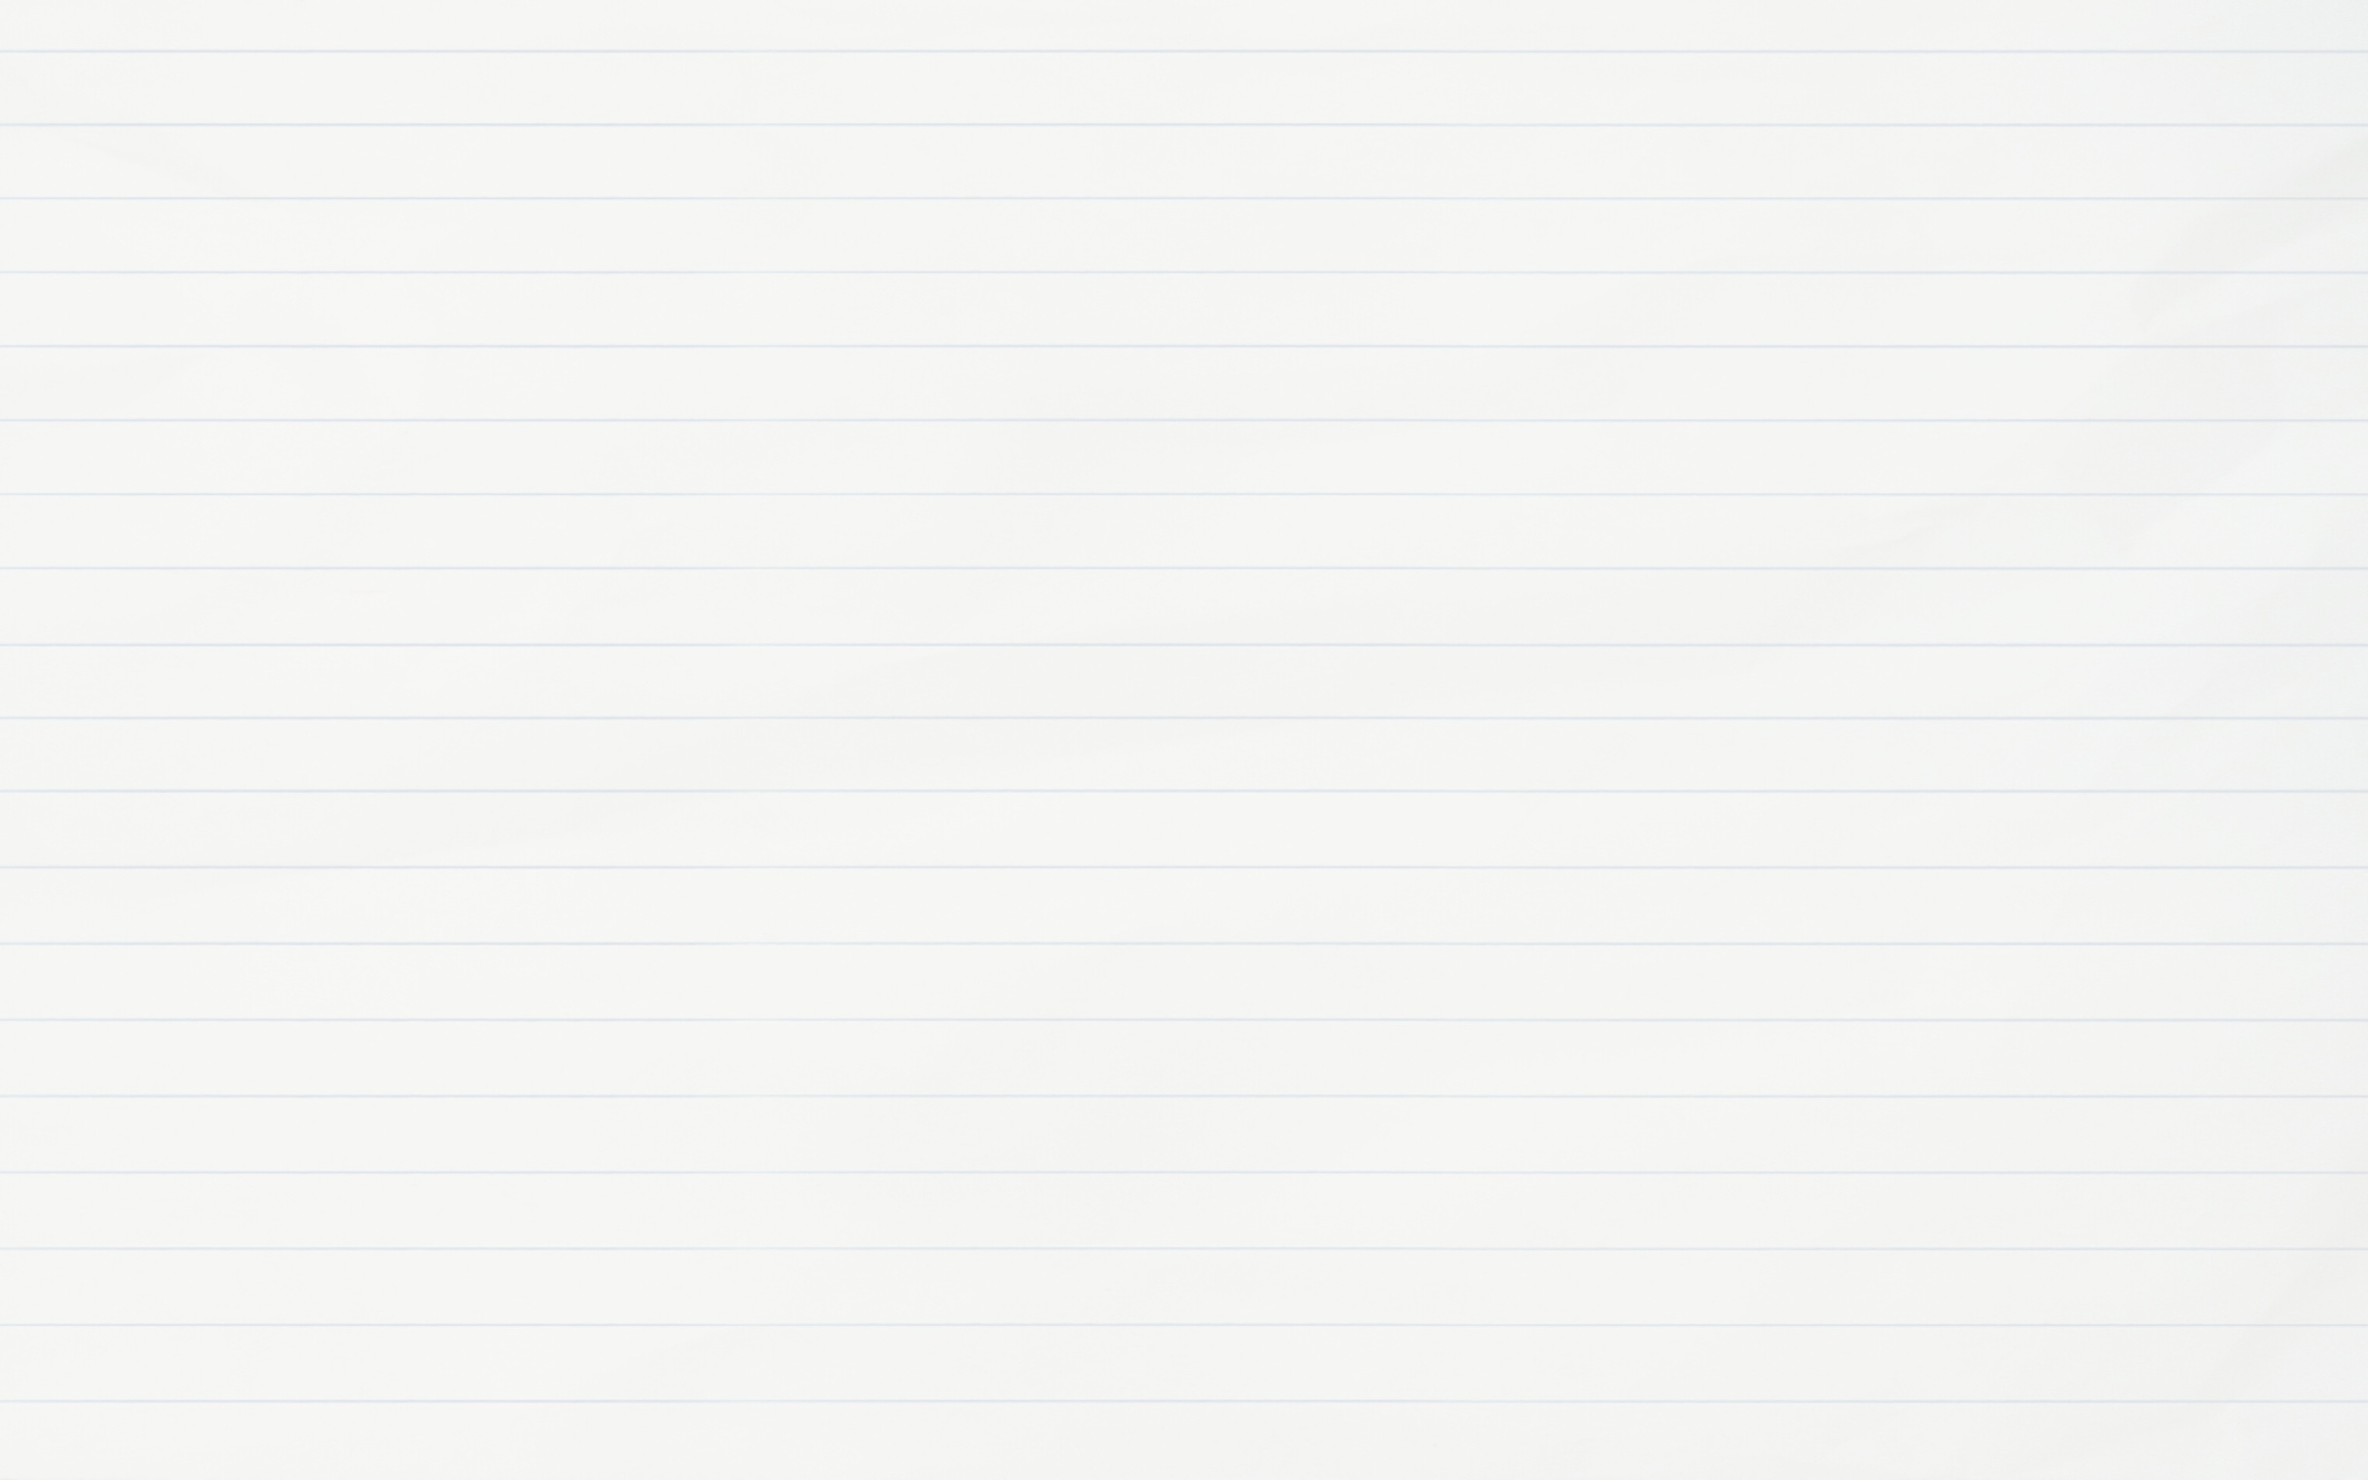

- Nghe cô kể câu chuyện “ Thỏ con nói dối ” lần 2 với rối bóng.
- Đàm thoại:
+ Câu chuyện cô vừa kể có tên là gì ?
+ Câu chuyện nói về ai ? Thỏ con làm sao ? Khi Thỏ con nói dối chuyện gì đã xảy ra ?
+ Ai đã cứu Thỏ con khỏi Chó sói ?
+ Nếu là Thỏ con, con sẽ làm gì ?
- Giáo dục trẻ: Không nói dối, nói dối là không ngoan, sẽ không ai tin lời các con nói. Các con phải biết vâng lời ông bà, cha mẹ, cô giáo và người lớn.
- Vận động theo nhạc bài hát do cô viết lời “ Thỏ con nói dối ” trên nền nhạc.
- Kết thúc.
- Vận động theo nhạc “ Trời nắng, trời mưa ”.
Nghe cô kể câu chuyện “ Thỏ con nói dối ” lần 1 với mô hình sách
Đàm thoại:
+ Các con vừa nghe câu chuyện gì ?
+ Trong câu chuyện có con vật nào ?

Slide 5
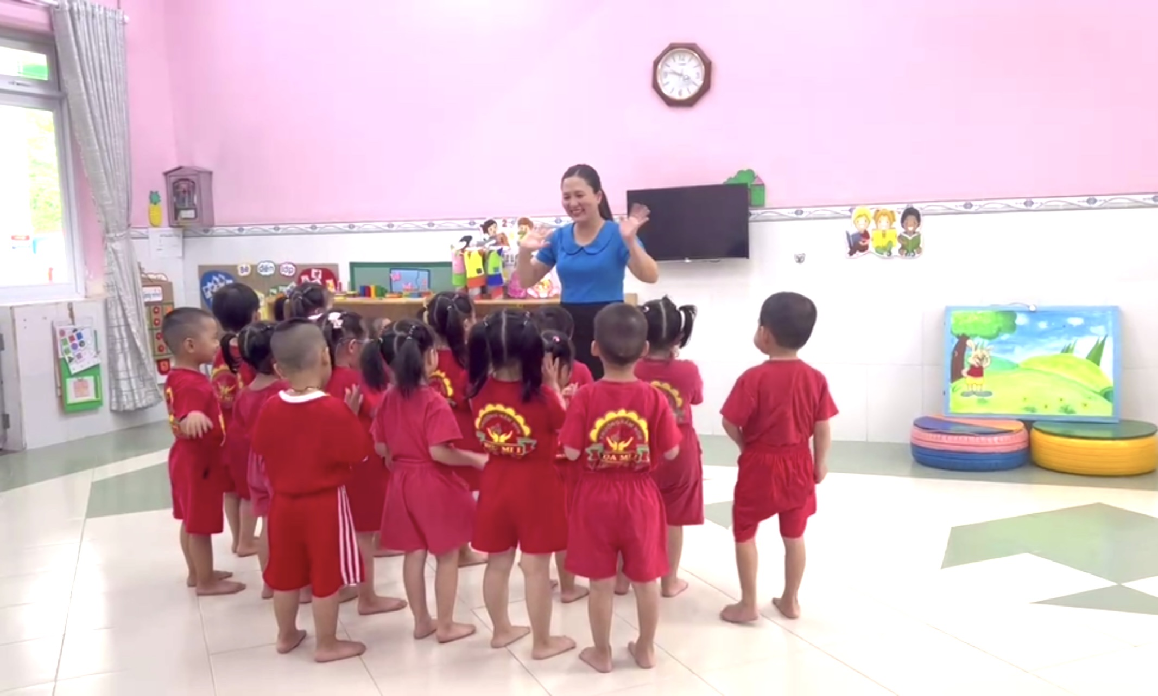
- Vận động theo nhạc “Trời nắng, trời mưa”.
- Nghe cô kể câu chuyện “ Thỏ con nói dối ” lần 1 với mô hình sách lật
- Đàm thoại:
+ Các con vừa nghe câu chuyện gì ?
+ Trong câu chuyện có con vật nào ?

Slide 6
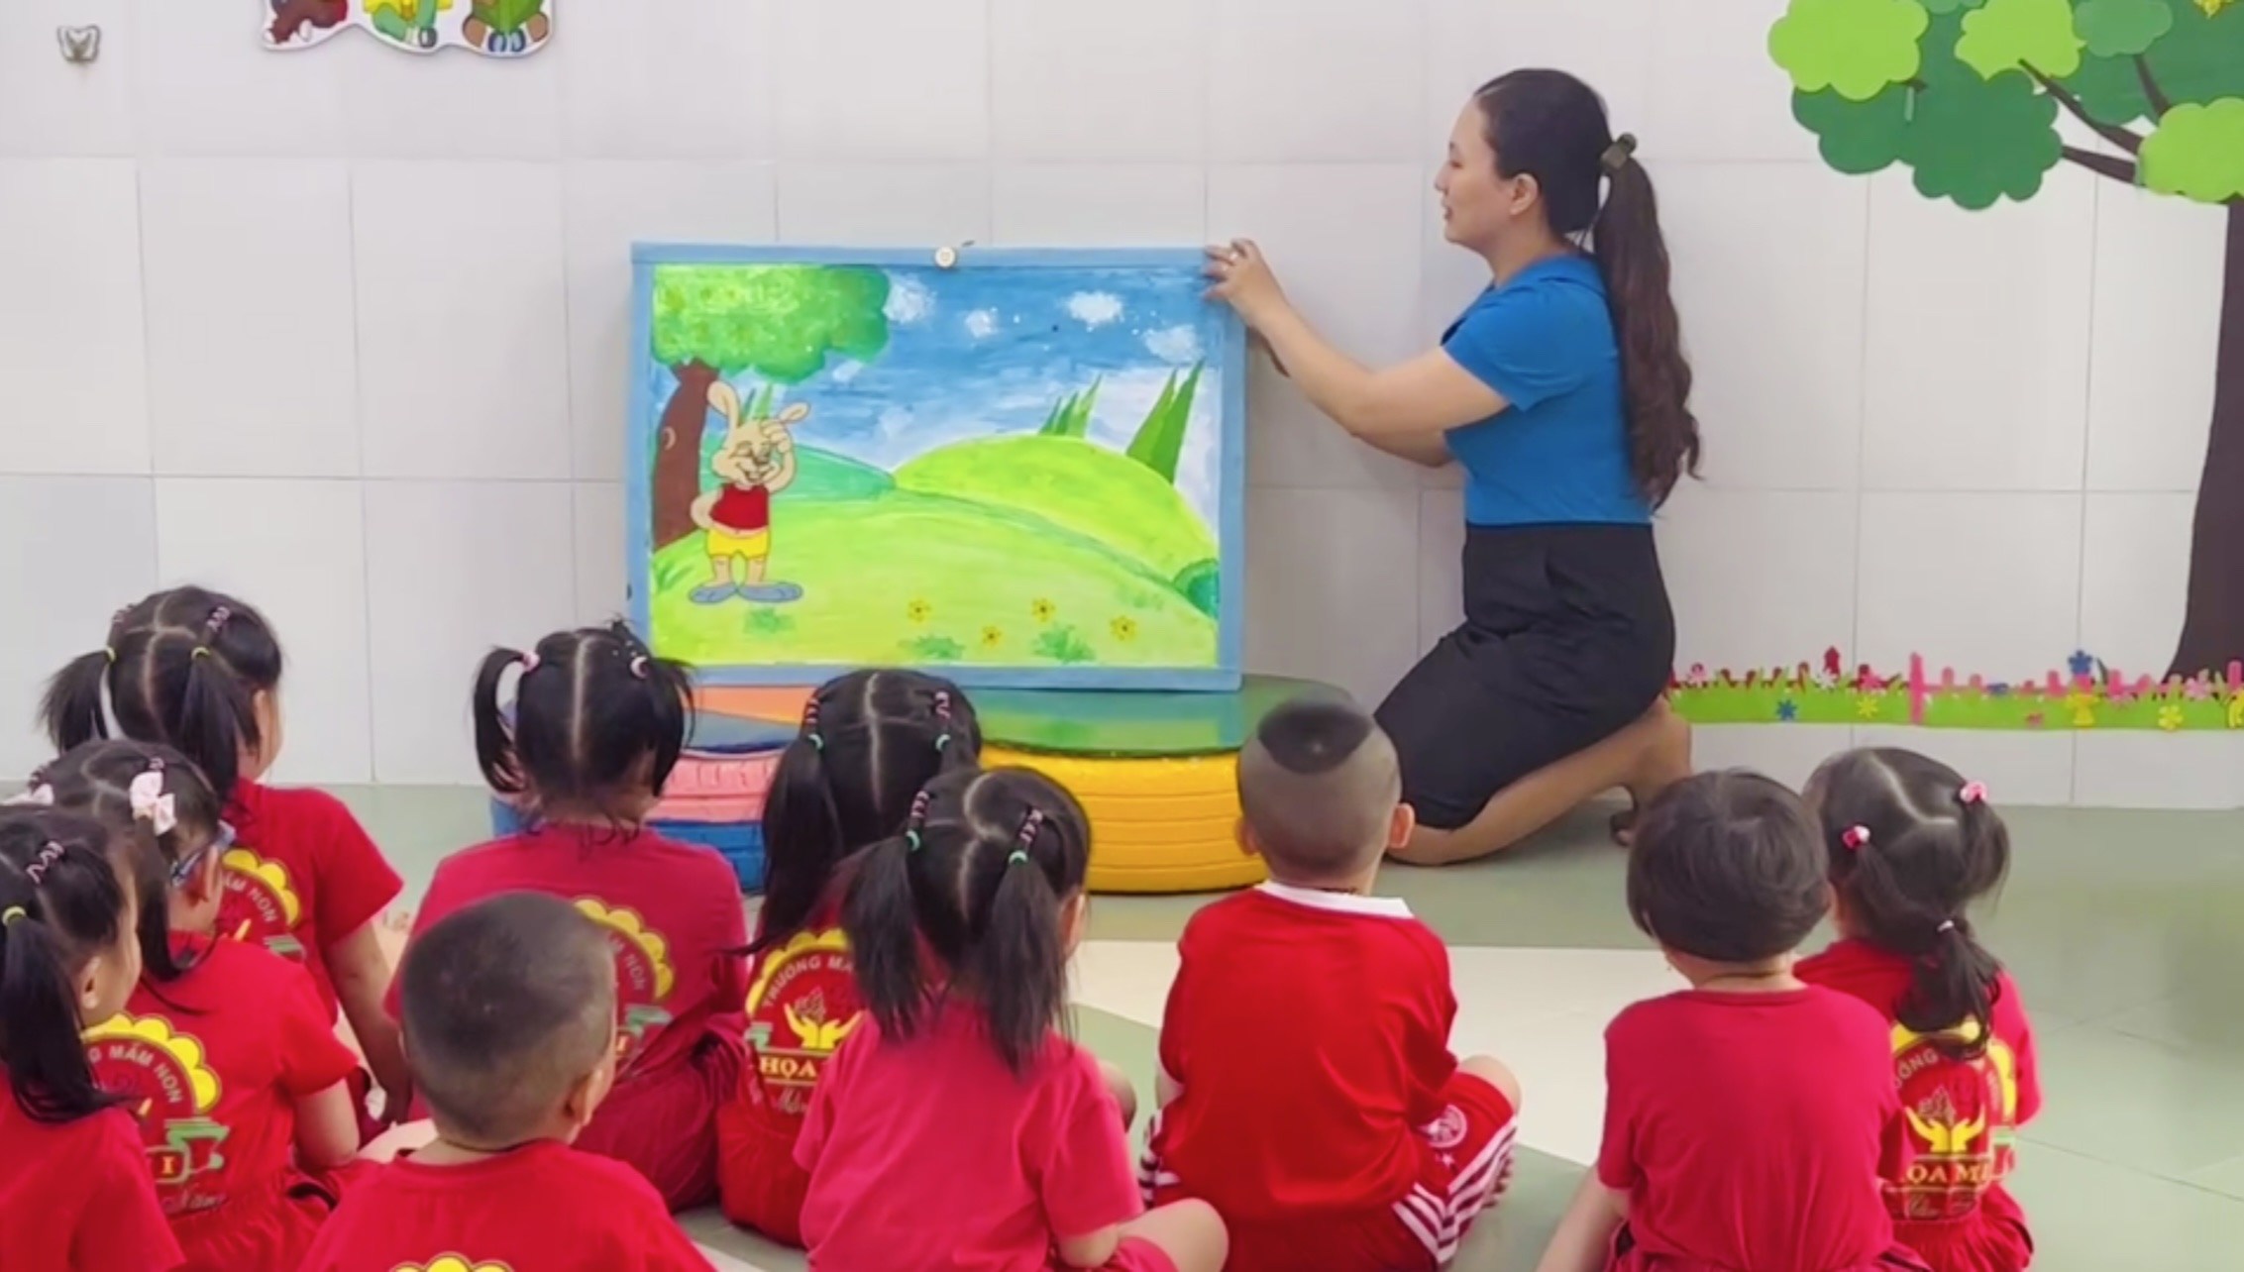

Slide 7
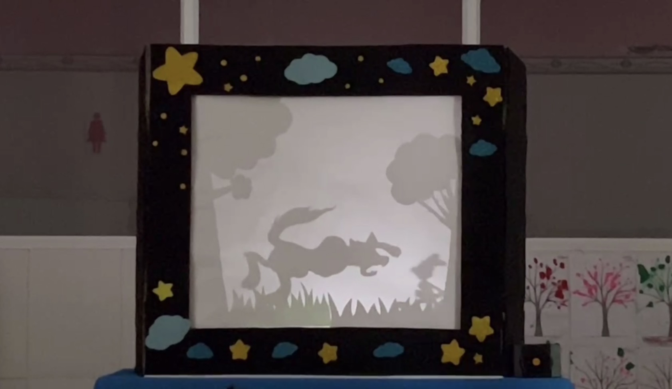
- Nghe cô kể câu chuyện : “ Thỏ con nói dối ” lần 2 với rối bóng.
- Đàm thoại:
+ Câu chuyện cô vừa kể có tên là gì ?
+ Câu chuyện nói về ai ? Thỏ con làm sao ? Khi Thỏ con nói dối chuyện gì đã xảy ra ?
+ Ai đã cứu Thỏ con khỏi Chó sói ?
+ Nếu là Thỏ con, con sẽ làm gì ?
- Giáo dục trẻ: Không nói dối, nói dối là không ngoan, sẽ không ai tin lời các con nói. Các con phải biết vâng lời ông bà, cha mẹ, cô giáo và người lớn.

Slide 8
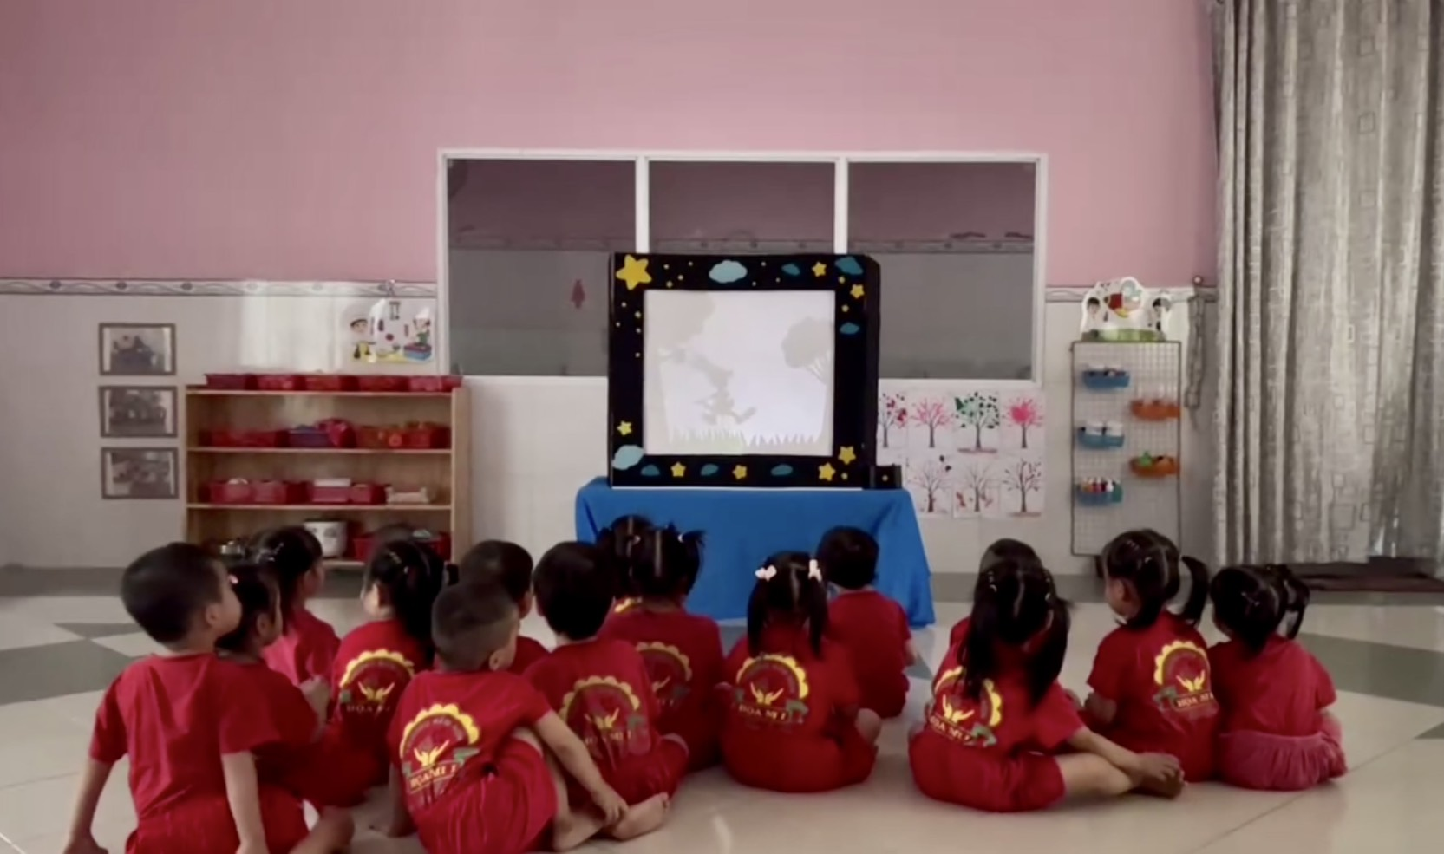

Slide 9
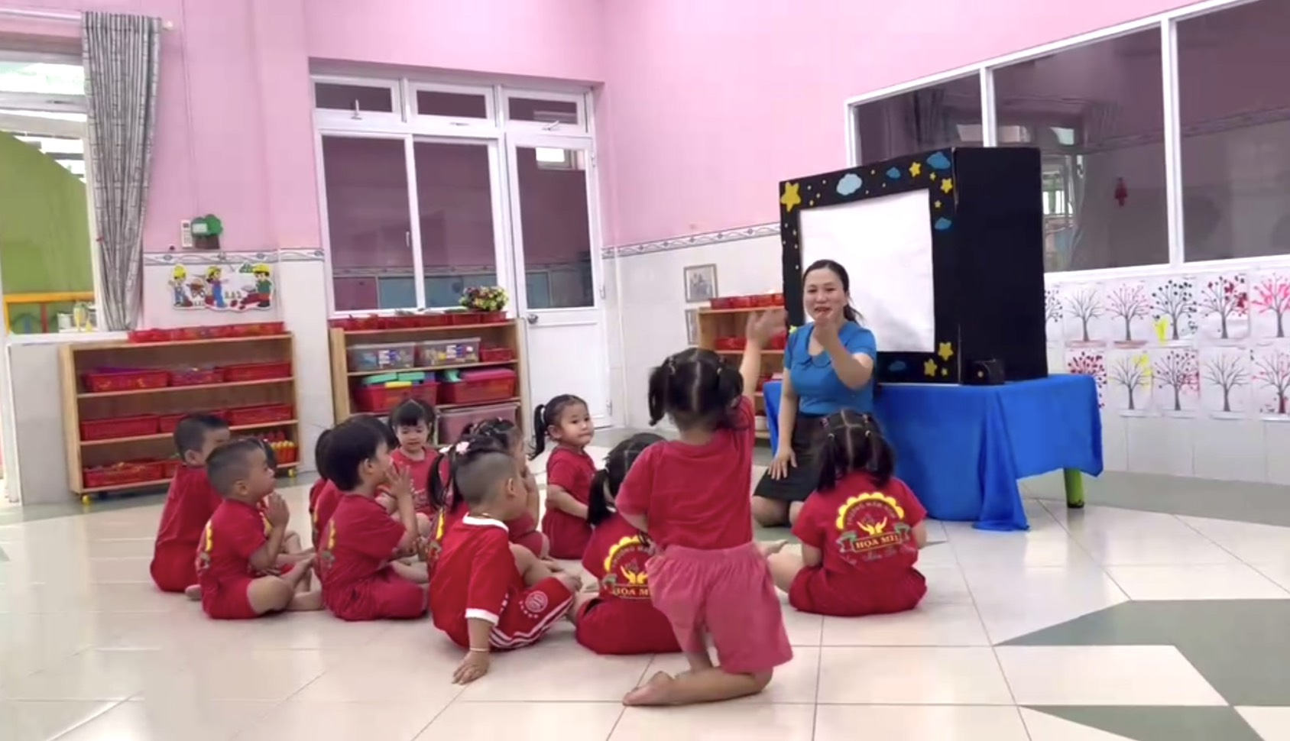

Slide 10
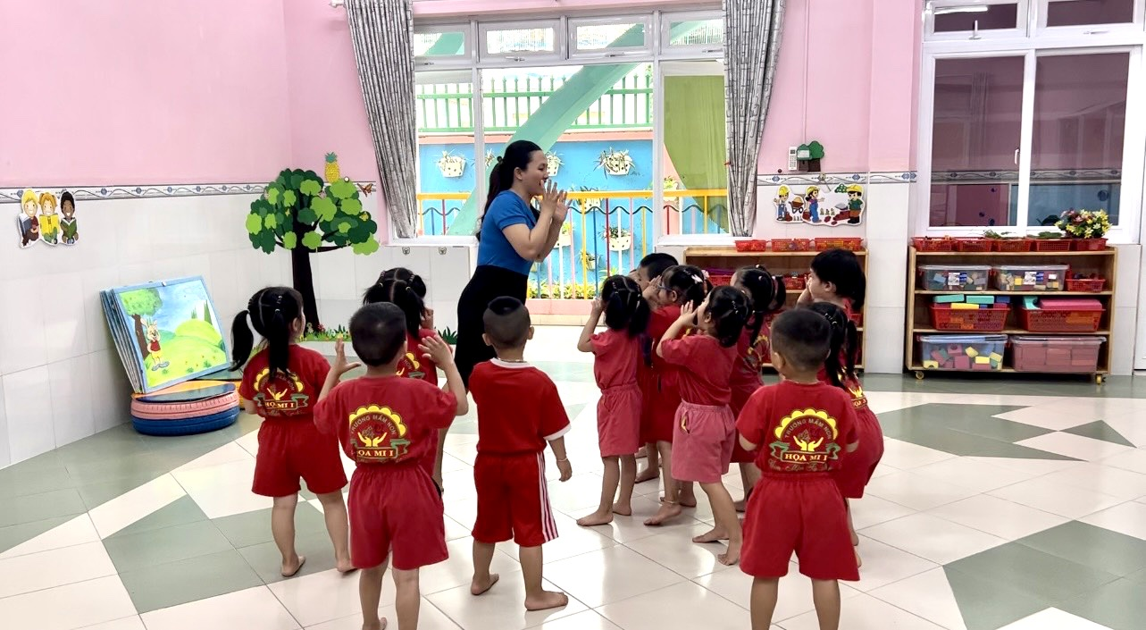


- Vận động theo nhạc bài hát do cô viết lời “ Thỏ con nói dối ” trên nền nhạc.
- Kết thúc.

Slide 11

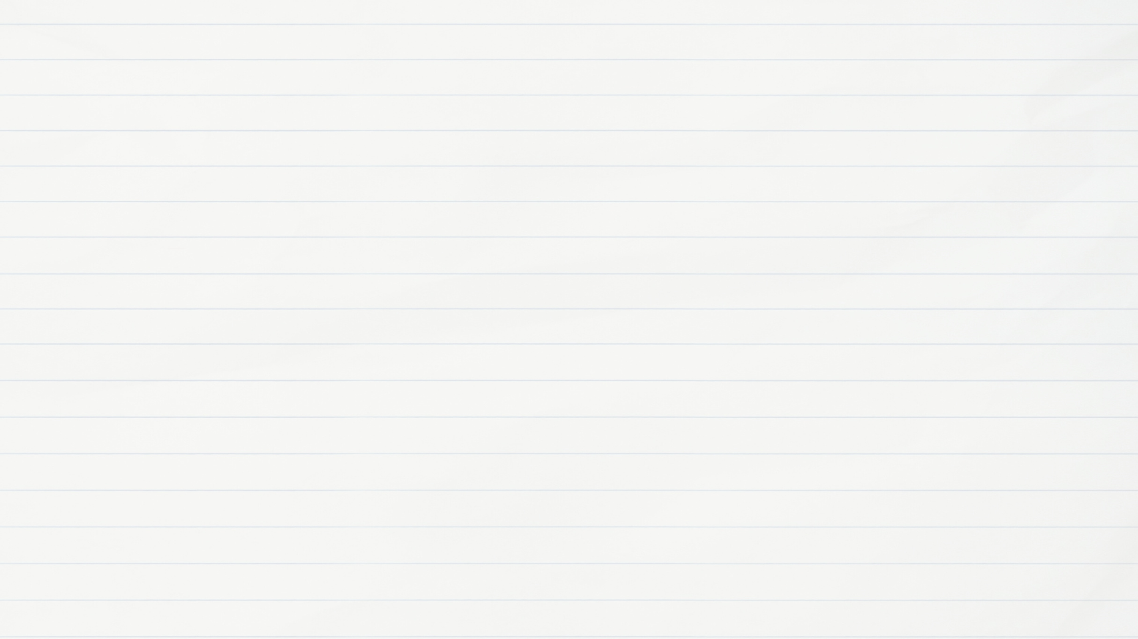
Xin chân thành cảm ơn!
PHẠM THỊ THỦY TIÊN – MN HỌA MI 1
Năm học: 2023-2024

